Slide 1

불타는 버스
송영범, 이창민, 한지윤

Slide 2
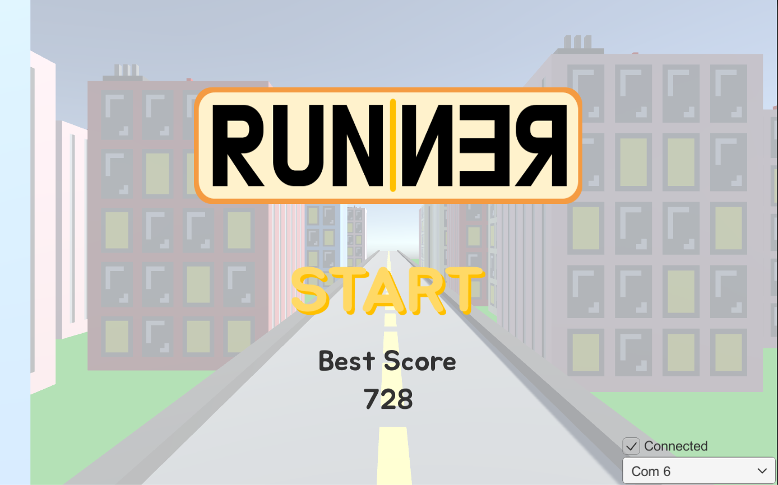
나의 Project 설명하기
소개
*매뉴얼과는 별개로 내가 만든
프로젝트를 설명하는 슬라이드 입니다.
제작한 프로젝트에 대한 설명 /
아이디어에 대한 설명입력

Slide 3

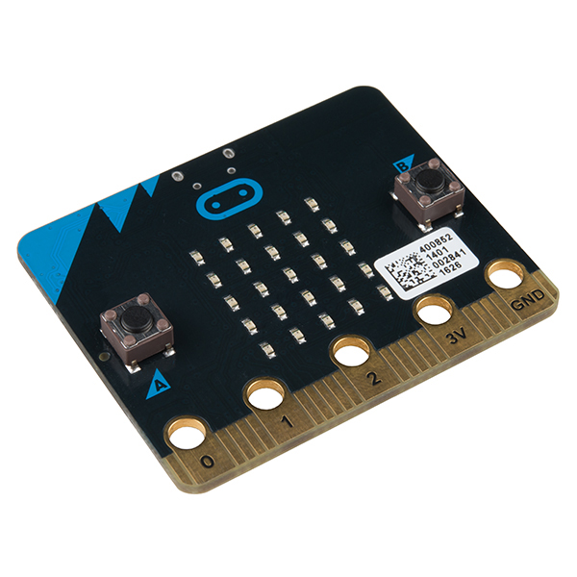
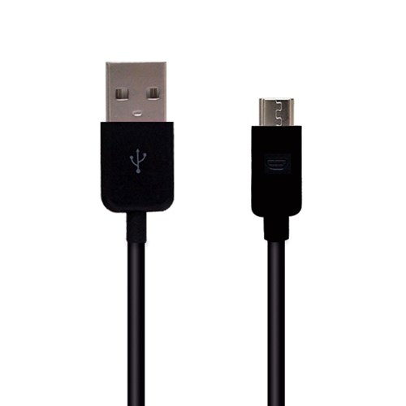
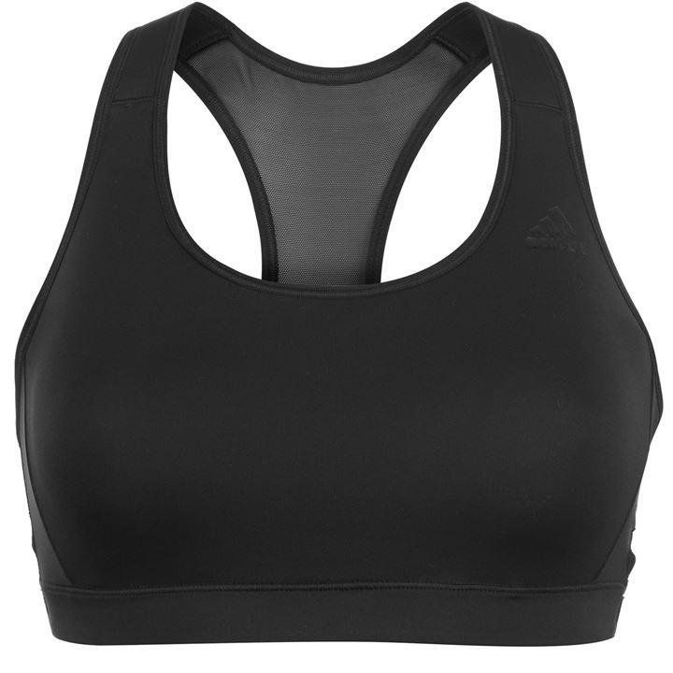
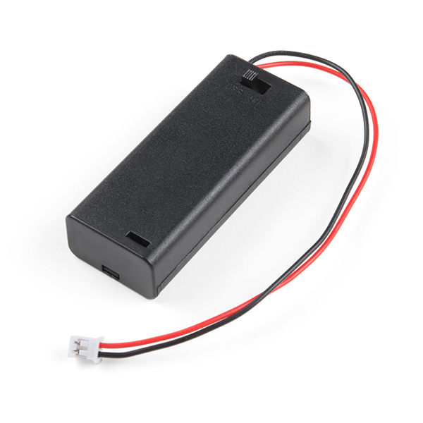
1단계: RUNNER 준비하기
RUNNER를 만들기 위한 부품을 확인한다.
부품 체크
마이크로비트
데이터 케이블
스포츠 탑
배터리팩

Slide 4
2단계: RUNNER 준비하기
*매뉴얼 8p 4단계 참고
본격적인 제작에 앞서 마이크로:비트가 정상작동을 하는지 테스트 한다.
단계별 체크리스트
마이크로:비트 연결하기
마이크로:비트를 마이크로 5핀 케이블로 PC와 연결한다.
마이크로:비트 에디터 설치하기
Microsoft Store에서 마이크로:비트 에디터를 설치한다.
마이크로:비트 테스트 하기
샘플 코드를 업로드하여 마이크로:비트를 테스트한다.

Slide 5
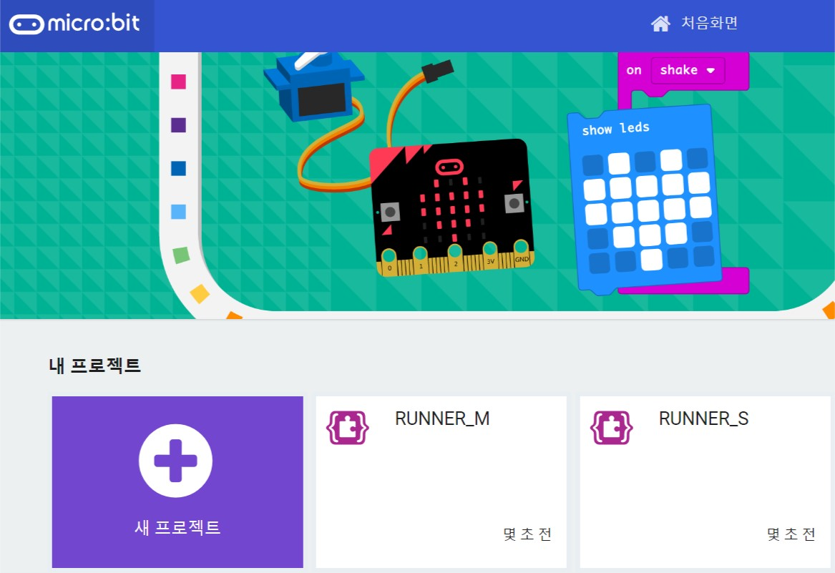
3단계: “RUNNER” 프로젝트 만들기
“RUNNER”을 제작하기 위해 2개의 프로젝트를 만든다.
단계별 체크리스트
“RUNNER_M”, “RUNNER_S” 프로젝트 생성
“RUNNER_M” 프로젝트는 신체의 동작을 감지하여 라디오 통신으로 동작 데이터를 전송해준다.
“RUNNER_S” 프로젝트는 동작 데이터를 받아 컴퓨터에 시리얼 통신으로 동작 데이터를 전송한다.

Slide 6
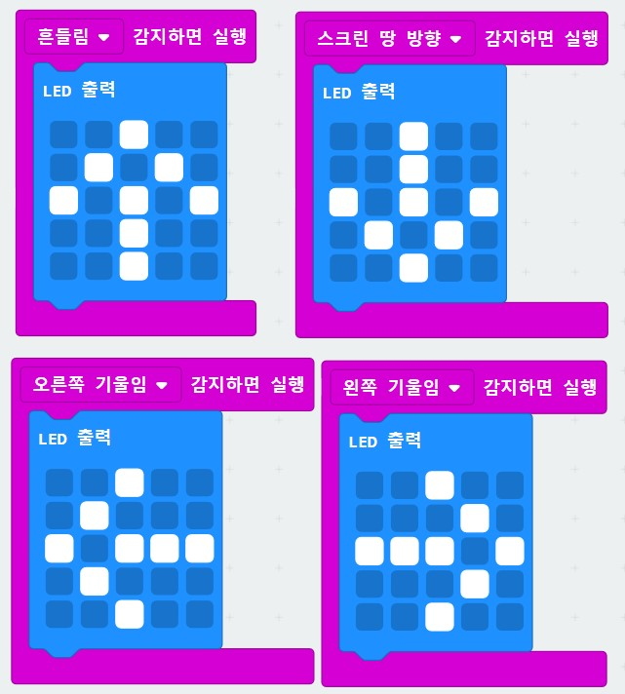
4단계: 동작 감지 코드 작성하기
*매뉴얼 12p 6단계 참고
“RUNNER_M” 프로젝트에 신체의 동작을 감지하는 코드를 작성한다.
단계별 체크리스트
아래와 같이 코딩하여 동작을 감지하면 화살표를 LED에 출력 한다.
애뮬레이터로 동작을 제대로 인식하는지 테스트한다.
애뮬레이터로 동작에 따라 화살표를 LED에 출력하는지 테스트 한다.

Slide 7
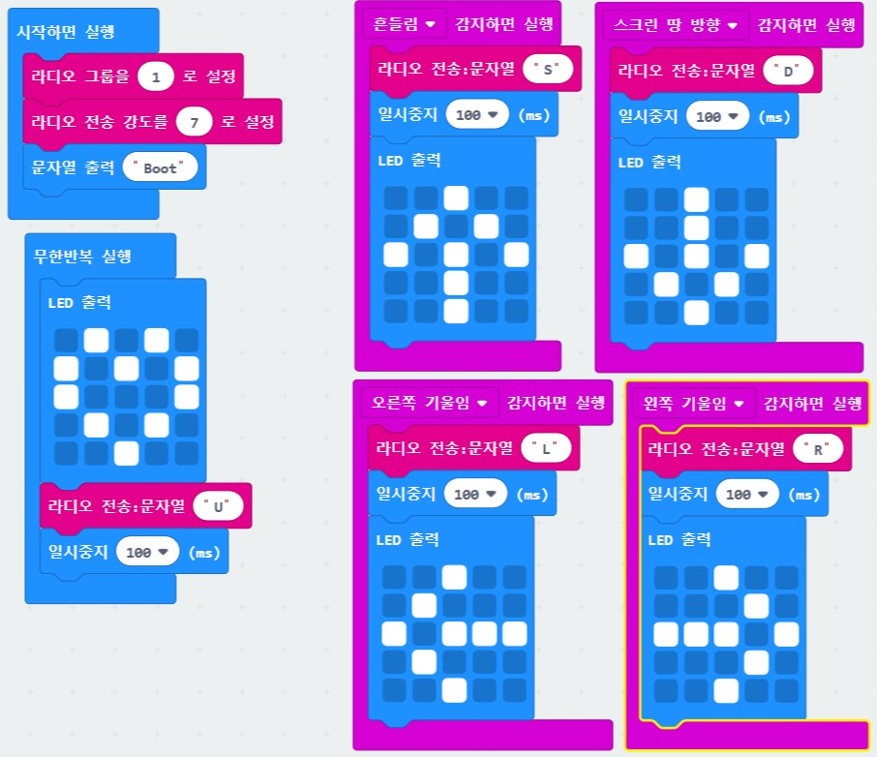
5단계: 데이터 송신 코드 작성하기
“RUNNER_M” 프로젝트에 동작 데이터를 라디오 통신으로 송신하는 코드를 작성한다.
단계별 체크리스트
아래와 같이 코딩하여 라디오 채널을 설정하고 문자열을 전송한다.
라디오 채널을 타 기기와 간섭이 생기지 않도록 신중히 결정한다.
각 동작을 구분할 수 있도록 전송 문자열을 설정한다.

Slide 8
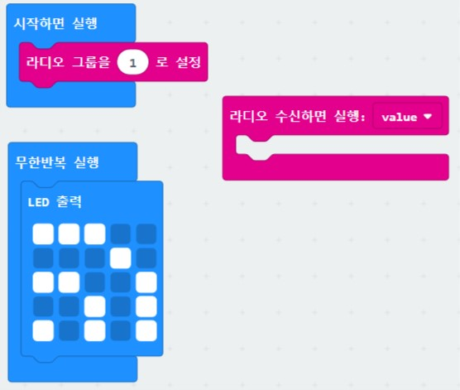
6단계: 데이터 수신 코드 작성하기
“RUNNER_S” 프로젝트에 동작 데이터를 라디오 통신으로 수신하는 코드를 작성한다.
단계별 체크리스트
아래와 같이 코딩하여 라디오 채널을 설정하고 데이터를 수신하는 코드를 작성한다.
“RUNNER_M” 프로젝트와 동일한 라디오 채널을 설정한다.
라디오 통신으로 수신 받은 데이터를 문자열 변수에 저장한다.

Slide 9
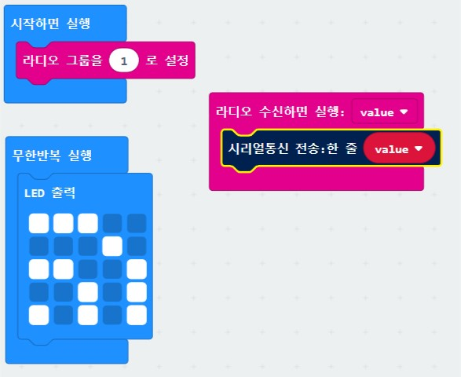
7단계: 시리얼 통신 코드 작성하기
“RUNNER_S” 프로젝트에 동작 데이터를 시리얼 통신으로 PC에 전송하는 코드를 작성한다.
단계별 체크리스트
아래와 같이 코딩하여 동작 데이터 변수를 시리얼 통신으로 PC에 전송하는 코드를 작성한다.
동작 데이터가 저장된 문자열 변수 “Value”를 시리얼 통신으로 전송한다.

Slide 10
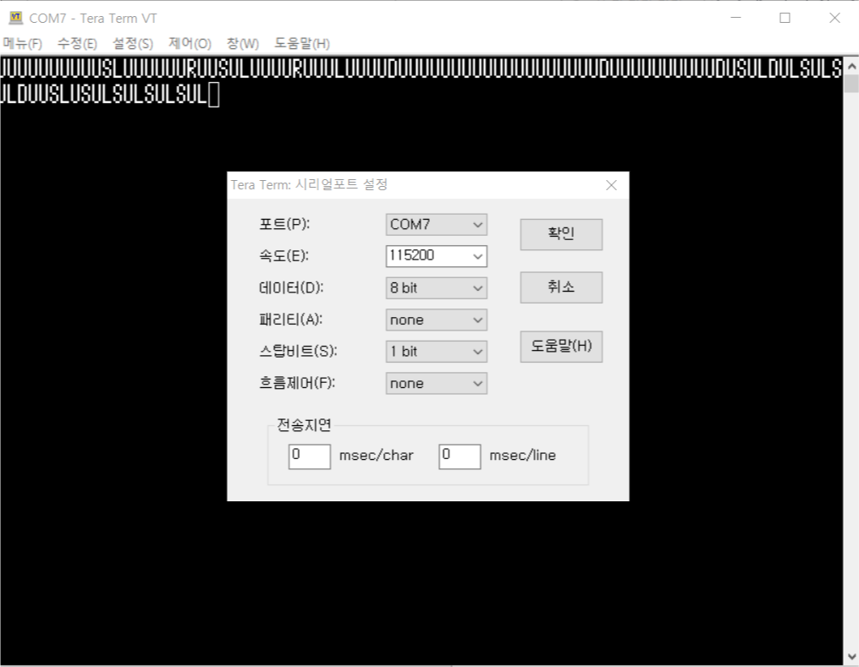
8단계: 통신 테스트하기
“RUNNER_M”에서 “RUNNER_S”으로 동작 데이터가 옮바르게 전송되고 있는지 테스트 한다.
단계별 체크리스트
Tera Term 프로그램을 통하여 라디오 통신과 시리얼 통신을 테스트 한다.
시리얼 통신을 위해 PC에 드라이버를 설치한다.
https://os.mbed.com/handbook/Windows-serial-configuration
Tera Term 프로그램을 PC에 설치한다.
https://ttssh2.osdn.jp/index.html.en
Tera Term 프로그램에서 시리얼 통신으로 설정하고 COM포트와 비트레이트를 선택한다.

Slide 11
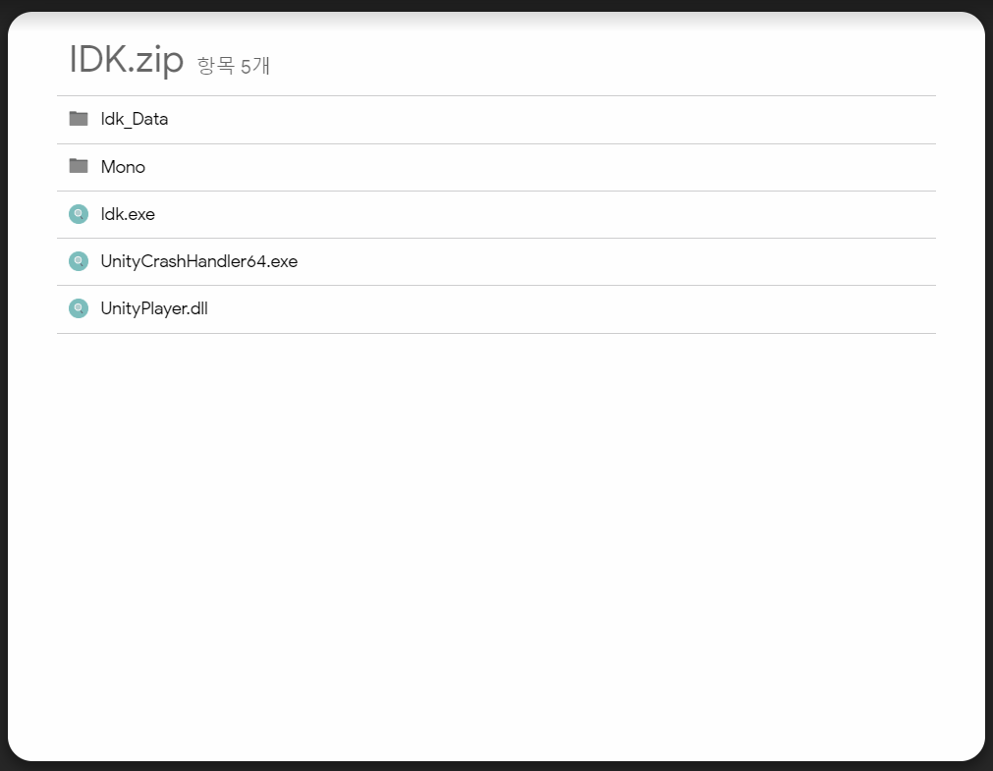
9단계: 게임 실행 하기
“RUNNER” 게임을 URL에서 다운로드해 실행 한다.
단계별 체크리스트
URL에서 게임을 다운로드 하여 압축을 헤제한다.
https://drive.google.com/open?id=12HzXF9bLiSyiA9z8U3bxRp0s6U67f50s
폴더의 Idk.exe를 더블클릭하여 실행한다.
START버튼을 눌러 실행하며, 랜덤적으로 나오는 장애물을 피한다.
해당 게임이 끝나면 점수와 소모된 예상 칼로리가 표시되며 BestScore가 표시된다.

